Slide 1
Říše Seleukovců
Náboženství, společnost, duchovní kultury
Art by foojer

Slide 2
Hellénizace
- ‚helénizaci‘ si nelze představovat jako dlouhodobou centrální vládní politiku
- co se děje, je že:
- se šíří některé prvky materiální řecké kultury
- některé lokální elity přebírají řecké instituce a kulturu
- řecké instituce jsou někdy prosazovány i králi (např. agóny (hry) na Failace, v Sardách a Babylonu)
- některá města přejímají řecké politické instituce (Tarsos v Kilikii - búlé, sněmy, prytanie etc.), jiné zase spíše projevují povrchní zájem o řecké umění bez zájmu o převzetí jazyka či širší kulturu (Parthie); Řeko-Baktrové podporovali lokální náboženství a kulty a využívali domorodce v civilní správě, a zároveň importovali velké množství řeckých produktů a artefaktů, stejně jako vužívali lokální produkci a dováželi indickou
= škála
- vznik Parthie neznamenal kulturní či obchodní oddělení Hellénského světa od Baktrie a Indie
- místní domorodé neřecké obyvatelstvo nebylo oproti Řekům druhořadým
- není žádný důkaz, že by existovaly jakési etnické rozepře mezi Řeky a ne-Řeky, které by byly významným důvodem úpadku říše
- stejně tak není pravda, že by řecká města byla ve svých právech privilegována před neřeckými

Slide 3
Řecké náboženství
- spojené především se řecko/makedonskými městy a koloniemi, nicméně přesahuje též do neřeckých oblastí
- řecký oltář z Takht-i Sangin
- stejně tak neřecká kultura ovlivňuje řeckou
- jsou uctívána též východní božstva jako např. Kybelé
- každé město má svůj hlavní chrám s hlavním bohem-ochráncem města (zpravidla z klasického řeckého panteonu), každý chrám má přiřazené své kněžstvo
- pro seleukovské krále jsou obzvláště důležité chrám a věštírna Apollóna v Didymě (Branchidai)

Slide 4
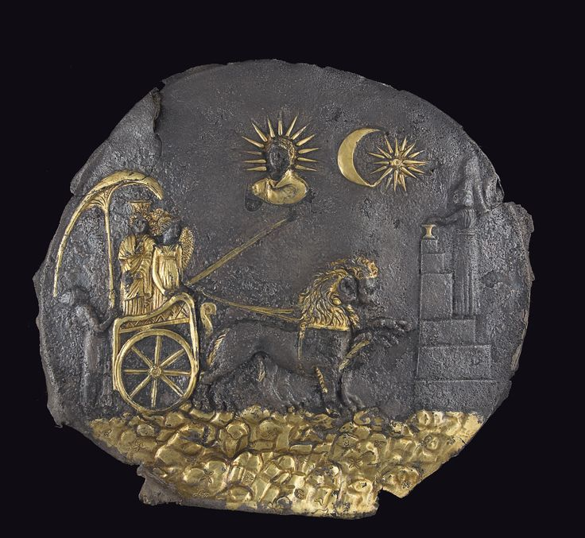
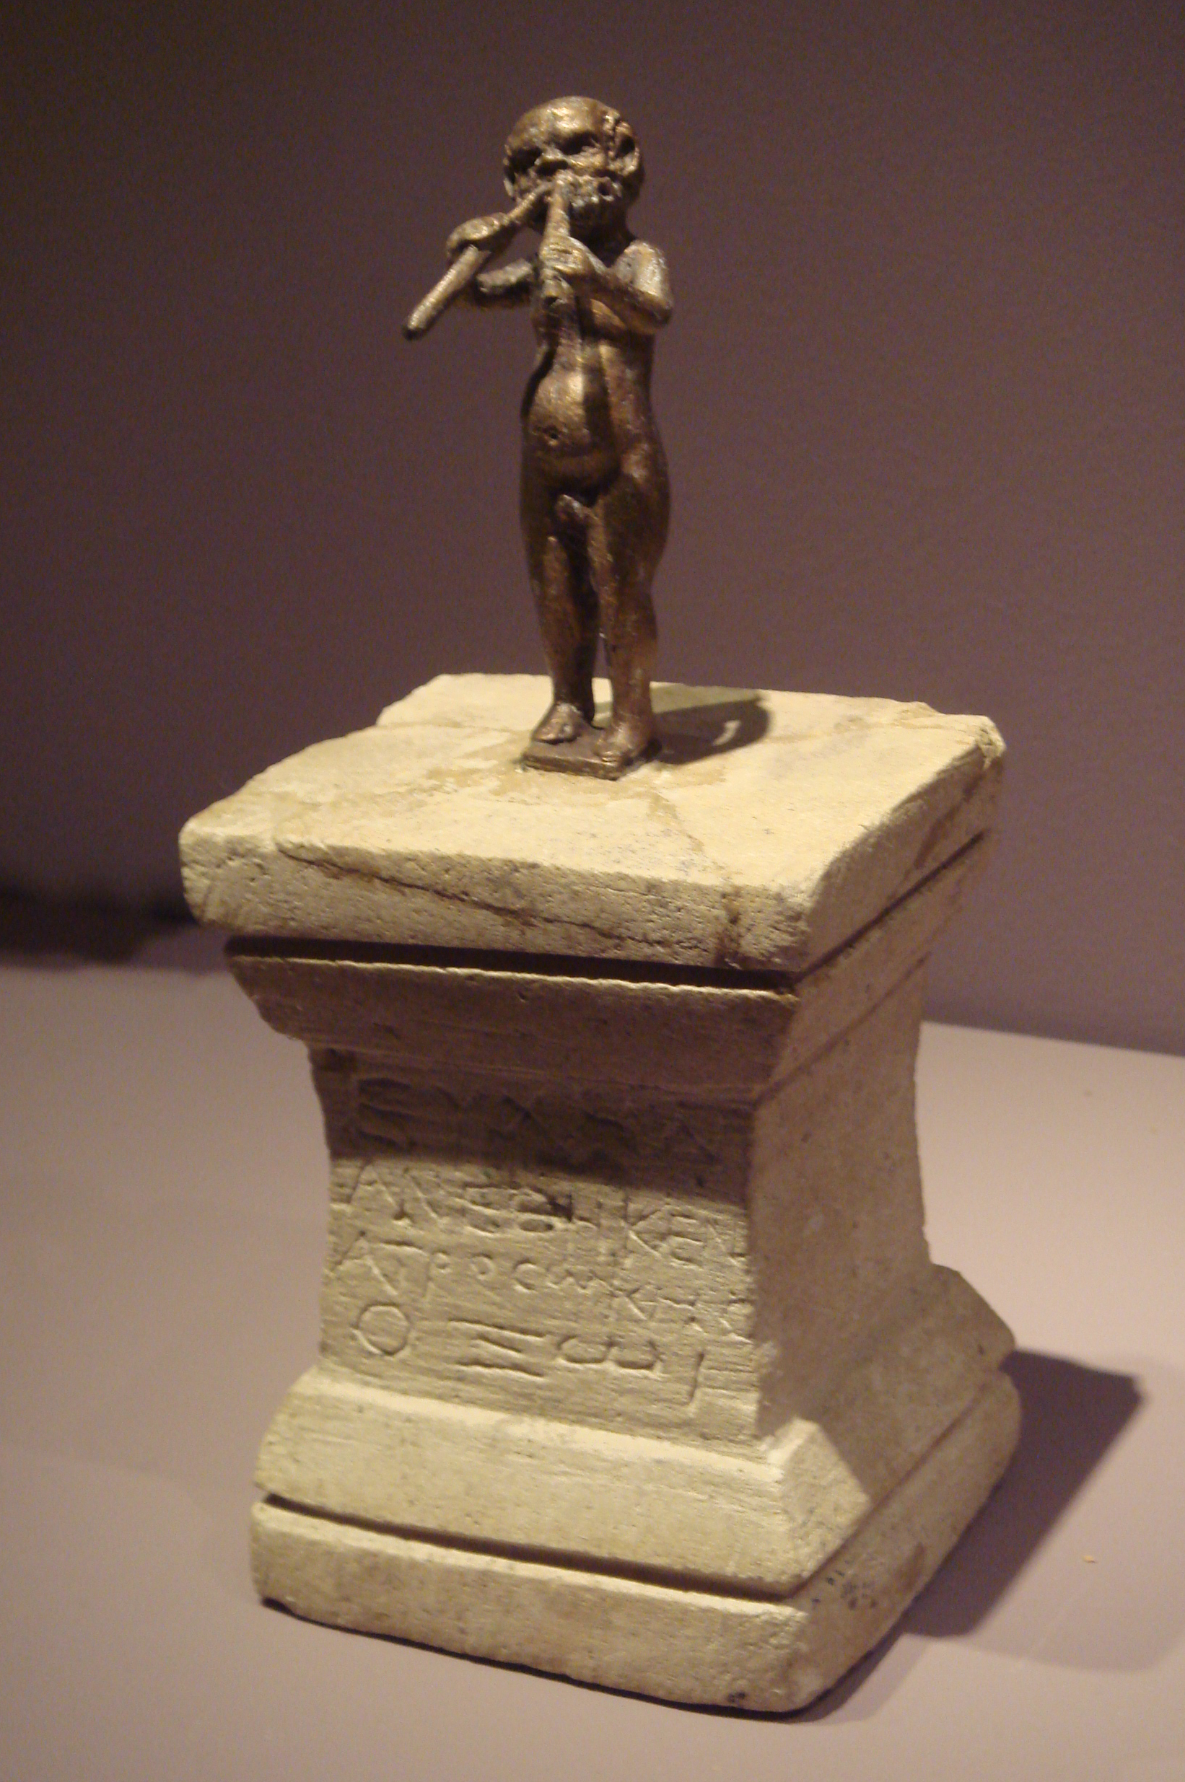

Slide 5
Náboženství na východě
- staré náboženské tradice Mesopotamie
- např. chrám Esagila božstva Bel-Marduk v Babylónu
- vlastní kněžstvo: velekněz šatammu + kolegium nižších kněží
- taktéž íránské náboženské tradice
- nejvyšší bůh Ahura Mazda, někdy též dualistický (s ním nicméně uctíváni též další bohové)
- mágoi – kněží íránského náboženství
= počátky Zoroastriánství (prorok Zarathuštra)
- uctívána další polyteistická a místní božstva, jako např. bohyně Anahita, uctívaná např. v Ekbataně

Slide 6
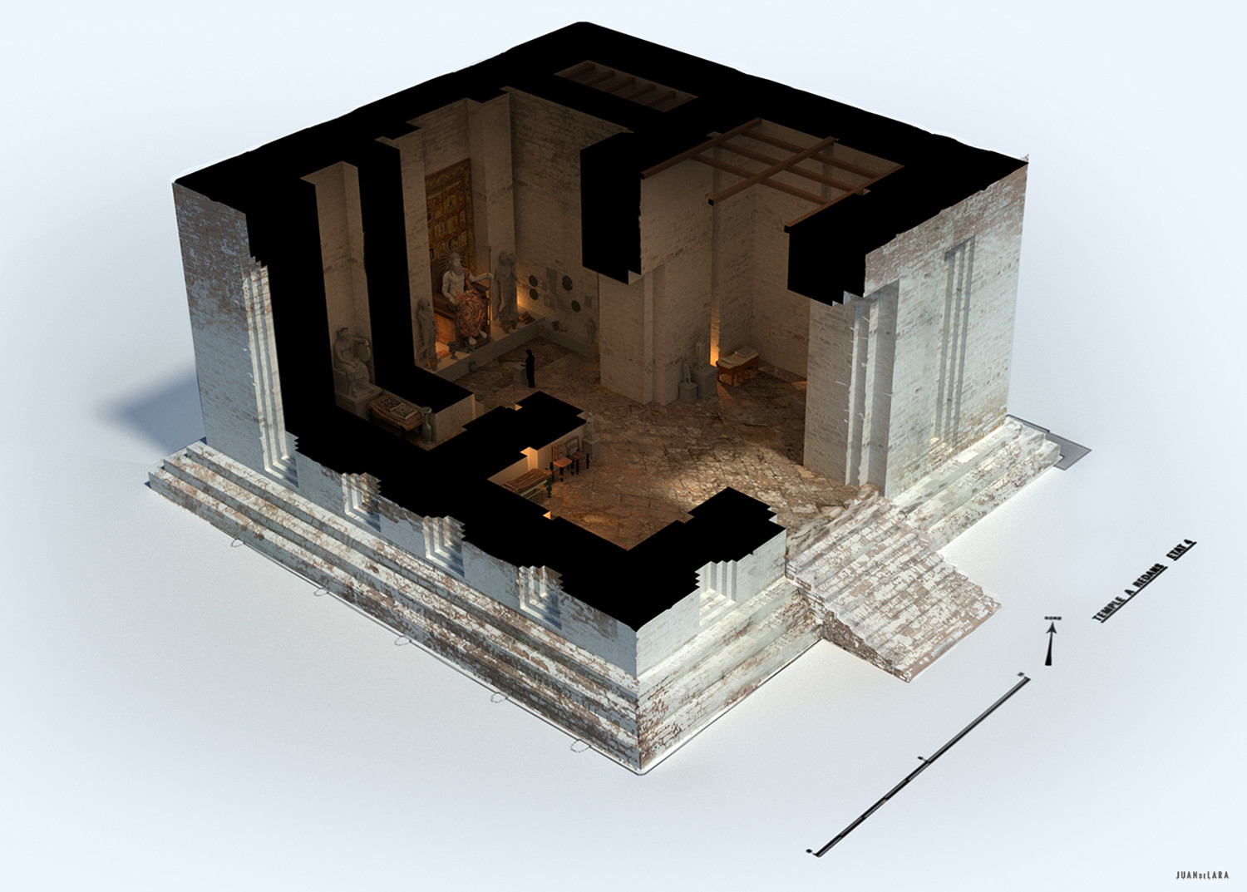
- - pronikání východních náboženských praktik se projevuje např. v přejímání a synkretizování mezopotámsko-íránských modelů chrámů (viz výklenkový chrám v Ai Khanoum)

Slide 7
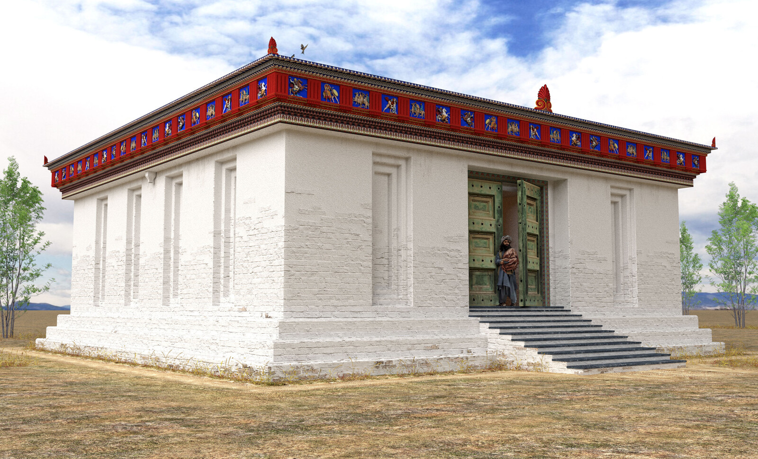

Slide 8
Královské kulty
- spolu s makedonskými králi přichází instituce kultů zemřelých panovníků (spíše řecký původ než východní)
- precedenty ve starověkém Řecku – trend uctívání významných osobností (původně ne nutně vojevůdci nebo králové, např. atlet Theagenes z Thasu) božskými poctami a kulty
- bohové jsou ve starověkém řeckém myšlení uctíváni jako mocné bytosti, které mohou poskytovat benefakce či naopak trestat
= pokud je možné vidět božskou moc ve výjimečných osobnostech (atleti, vojevůdci apod. = tím spíše je možné brát jako boha krále, který má na tu dobu neuvěřitelnou moc (armáda, bohatství, zákonná moc etc.)
- v rámci Makedonie kultické posmrtné uctívání panovníků (Philip II.)
- pokračuje se též za Seleukovců – jako první ustanovuje Antiochos I. kult svého otce Seleuka I. Nikatora, od té doby jsou kulty mrtvých panovníků ustanovovány celkem pravidelně
- panovníci odvozují svůj původ od Apollóna a Hérakla (a tedy i od Dia)
- za Antiocha III. pak dokonce dochází k ustanovení kultu žijícího panovníka

Slide 9
Společnost
- řecká města
- od Malé Asie po Afghánistány založeny stovky řeckých kolonií
- města jako Antiochie na Orontu či Seleukeia na Tigridu mohli čítat až půl milionu obyvatel
- města budovaná podle modelu Athén
- všeobecná oblíbenost attických dramat
- města mají převážně demokratické systémy
- oblíbené je též athénské Isokratovské vzdělání a klasická řecká filozofie (fragmenty platonických textů nalezené v Ai Khanoum)
- znaky řeckého města (podle Pausania a Diona Chrysostoma):
- hradby
- agora
- zásobování vodou (studny, fontány)
- gymnasion
- divadlo
- stoa
- radnice (prytaneion)

Slide 10
- politické instituce typického helénistického města:
- búlé (rada)
- občanský sněm
- volení či jmenovaní úředníci
- v dokumentech se v souvislosti s městy jakožto politickou entitou mluví často o „radě (búlé) a lidu (demos)
- města si cení svou samosprávu a autonomii
- úkoly samosprávy:
- obstarávání náboženských záležitostí a slavností
- jednání s králem a jeho zástupci
- jednání s okolními městy
- oceňování benefaktorů poctami
- zásobování potravinami
- udržování veřejných budov
- města mají často velkou neřeckou populaci, která se postupně asimiluje (v případě dominance domorodého obyvatelstva a vzdálenosti od řeckých kulturních středisek ale mohla asimilace fungovat i opačným směrem či mohlo docházet k synkretismu
- veliký význam příspěvku benefaktorů na veřejné účely – jak králů, tak též bohatých občanů města
= mechanismus pro udržení rovnováhy mezi vyššími vrstvami a chudší většinou obyvatel

Slide 11
- východ
- některá města spravována kněžskou vrstvou (např. Babylon – nejvyšší kněz šatammu a chrámové kolegium, tzv. kiništu)
- jinde vládne původní íránská šlechta (např. frataraka v Persii)
- původní achaimenovští perští velmoži si uchovávají postavení a majetky i po Alexandrovi
- dochází k mnoha etnickým kontaktům a míšením, např. v Babylóně vedle sebe žijí Babyloňané, Řekové, Židé, Peršané, Arabové, Aramejci atd.

Slide 12
Duchovní kultura: někteří filozofové a učenci
- Seleukos z Babylónu/Seleukie (c. 150)
- filozof, astronom
- věřil, že vesmír je nekonečný a že naše planetární soustava má jako svůj střed Slunce (podobně jako Aristarchos ze Samu), což údajné též dokázal
- Berossos z Babylónu (konec 4. stol.)
- kněz Bela Marduka v Babylónu
- dílo Babyloniaka, zachované ve fragmentech – dějiny Mezopotámie
- Apollofanés z Antiochie (c. 250)
- stoický filozof
- ve svém nedochovaném díle Fysika psal o nekonečném prázdnu, které obklopuje náš svět
- dokonce i v Ai Khanoum byly nalezeny zbytky platonických filozofických textů

